Slide 1
Data Center Infrastructure
Cooling: requisiti IT e soluzioni per DC
Luigi Benedetto Scarponi CNAF-INFN Bologna
12-14 Novembre 2019
Laboratori Nazionali di Frascati e INFN Roma La Sapienza

Slide 2
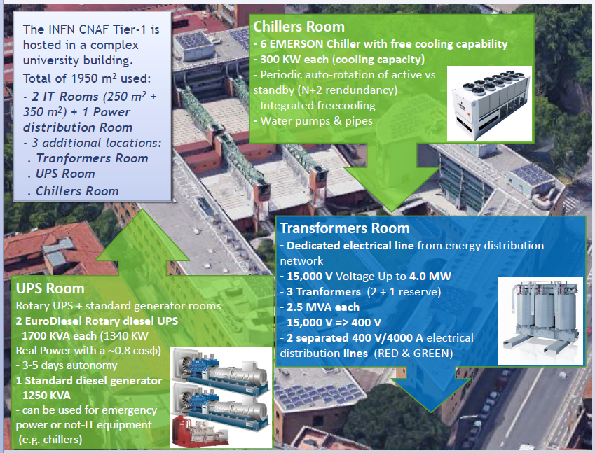

Slide 3
Agenda
Scambiatori di calore
Parametri ASHRAE
Densità IT
Distribuzione dei carichi IT
Soluzioni per raffreddamento
Dipendenza prestazioni/condizioni di esercizio

Slide 4
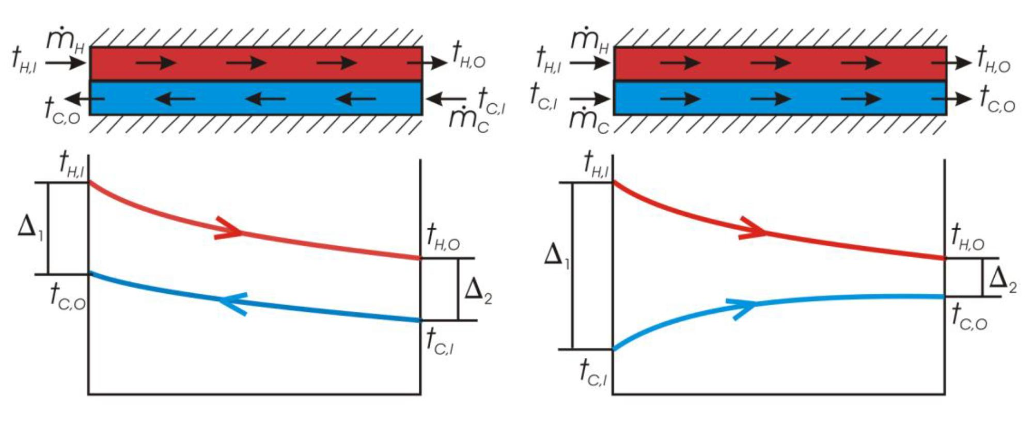
Scambiatori di calore
Scambiatori a miscelamento
due fluidi hanno in genere la stessa natura e si mescolano tra loro
Scambiatori a superficie
due fluidi hanno possono essere di diversa natura, separati da una superficie impermeabile, non c’è mescolamento
Controcorrente
Equicorrente
ΔT circa costante
T_{c,o} può essere maggiore di T_{H,o}

Slide 5
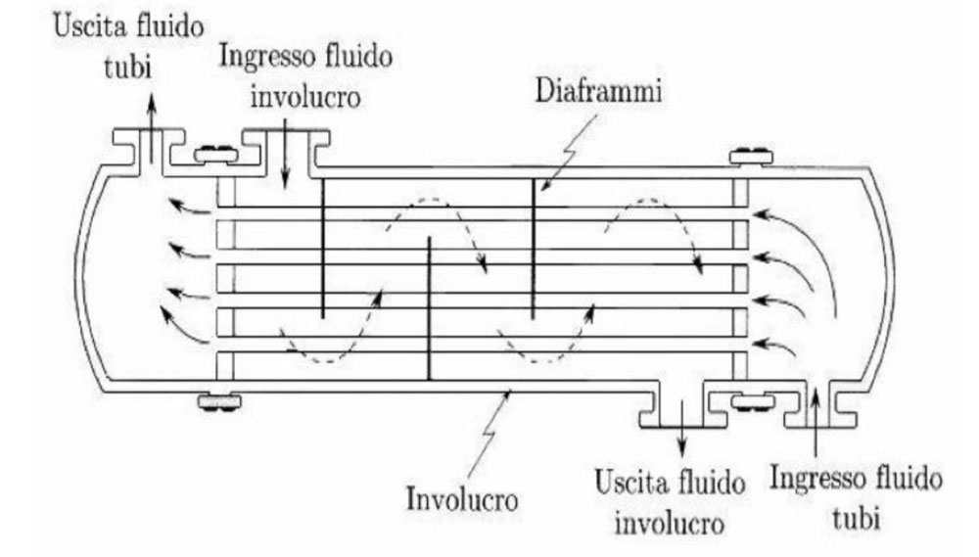
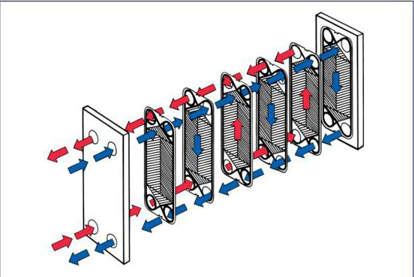
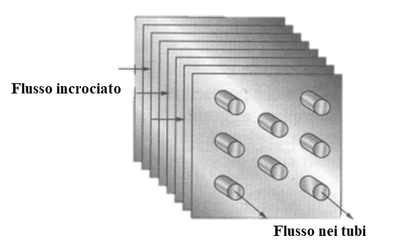
Scambiatori di calore
A tubi
A piastre
A flussi incrociati
Fascio di tubi rinchiusi in un mantello
Scambiatore modulare
Cavità tra le piastre attraversate alternativamente da fluido caldo e freddo
Almeno un fluido gassoso

Slide 6
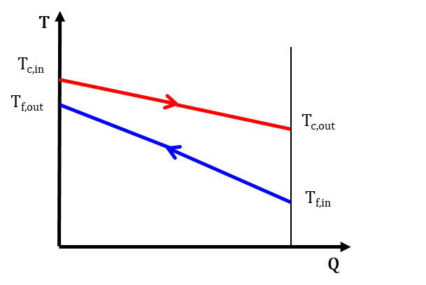

Scambiatori di calore
$Q=UA(T_{c}−T_{f})$
Dove:
Q = Potenza termica scambiata $\left[W\right]$
U= coefficiente di scambio termico globale $\left[\frac{W}{m^{2}K}\right]$
A= superficie di scambio $\left[m^{2}\right]$
T_{c} = fluido caldo $\left[°C\right]$
T_{f} = fluido freddo $\left[°C\right]$

Slide 7


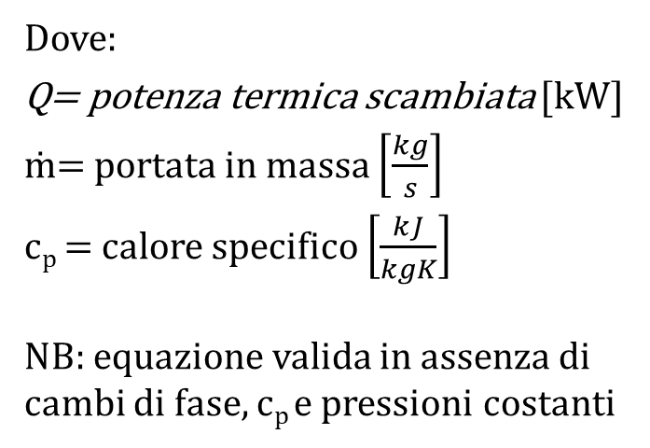
Scambiatori di calore
$$Q= ṁ_{c}c_{p,c}\left(T_{c,in}−T_{c,out}\right)$$
$$Q= ṁ_{f}c_{p,f}\left(T_{f,out}−T_{f,in}\right)$$
Dove:
Q= potenza termica scambiata [kW]
ṁ= portata in massa $\left[\frac{kg}{s}\right]$
c_{p} = calore specifico $\left[\frac{kJ}{kgK}\right]$
NB: equazione valida in assenza di cambi di fase, c_{p} e pressioni costanti

Slide 8
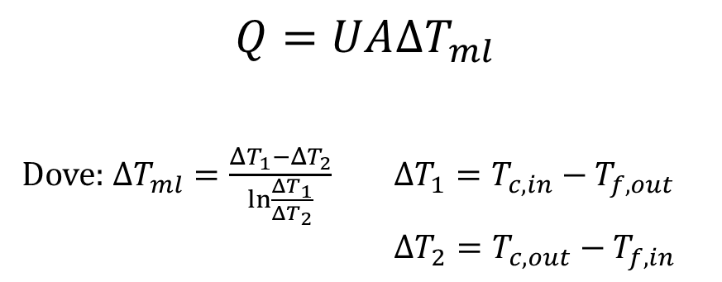


Scambiatori di calore
Metodo della media logaritmica delle differenze di temperatura
$$Q=UA{ΔT}_{ml}$$
Dove: ${ΔT}_{ml}=\frac{{ΔT}_{1}−{ΔT}_{2}}{\ln{\frac{{ΔT}_{1}}{{ΔT}_{2}}}}$ ${ΔT}_{1}=T_{c,in}−T_{f,out}$
${ΔT}_{2}=T_{c,out}−T_{f,in}$
$${ΔT}_{1}$$
$${ΔT}_{2}$$

Slide 9
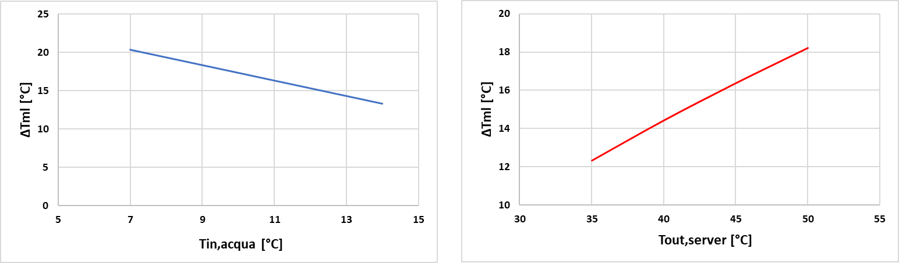
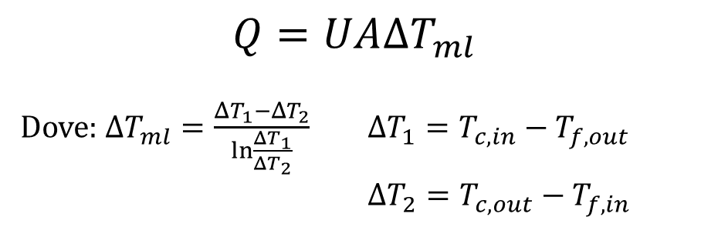
Scambiatori di calore
$$Q=UA{ΔT}_{ml}$$
Dove: ${ΔT}_{ml}=\frac{{ΔT}_{1}−{ΔT}_{2}}{\ln{\frac{{ΔT}_{1}}{{ΔT}_{2}}}}$ ${ΔT}_{1}=T_{c,in}−T_{f,out}$
${ΔT}_{2}=T_{c,out}−T_{f,in}$

Slide 10
Scambiatori di calore
Regolazione
regolazione di portata tramite valvola a due vie
regolazione di portata tramite pompa a velocità variabile
regolazione in derivazione a portata costante
regolazione in derivazione a temperatura d’ingresso costante.

Slide 11
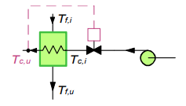
Scambiatori di calore
Regolazione di portata tramite valvola a due vie
la valvola di regolazione introduce una perdita di carico aggiuntiva, il che comporta un aumento della potenza di pompaggio rispetto al caso in cui la stessa portata fluisca nello scambiatore senza valvola
Basso costo d’impianto
Campo di regolazione poco ampio
La variabile regolata è la Tc,u

Slide 12
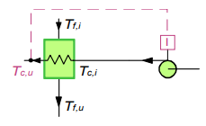
Scambiatori di calore
Regolazione di portata tramite pompa a velocità variabile
La velocità di rotazione della pompa, generalmente azionata da un motore elettrico asincrono monofase o trifase, può essere regolata in modo discontinuo tramite circuiti elettronici
Costi maggiori
La variabile regolata è la Tc,u

Slide 13
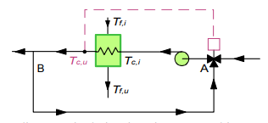
Scambiatori di calore
Regolazione in derivazione a portata costante
Si introduce un ramo di bypass e una valvola a 3 vie miscelatrice.
Lo scambiatore funziona a portata costante, ma con temperatura in ingresso variabile a seconda della quantità di fluido ricircolata nel ramo di bypass.
La variabile regolata è la Tc,u

Slide 14
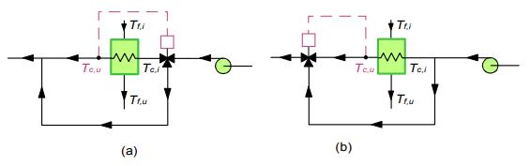
Scambiatori di calore
Regolazione in derivazione a temperatura d’ingresso costante
Si introduce una valvola a 3 vie deviatrice, suddivide la portata in ingresso in due flussi in uscita la cui somma si mantiene costante (a).
Lo scambiatore funziona a portata variabile, ma con temperatura d’ingresso costante.
Lo stesso schema si può realizzare inserendo in uscita allo scambiatore una valvola miscelatrice (b)

Slide 15
Parametri ASHRAE
ASHRAE, «TC9.9 Data Center Power Equipment Thermal Guidelines and Best Practices,» 2016.
Linea guida preparata sulla base di una larga indagine di DC esistenti e tendenze su Mission Critical Facilities, Data Centers, Technology Spaces, and Electronic Equipment
Nei datacenter moderni il cooling rappresenta almeno il 25% dei costi energetici totali
Nel 2004 ASHRAE consigliava un T=20-25 °C
Affidabilità e tempo di attività erano parametri primari, costi energetici secondari
Col passare degli anni T=18-27°C
Nel 2011 classi che permettono di operare con T=5-45°C

Slide 16
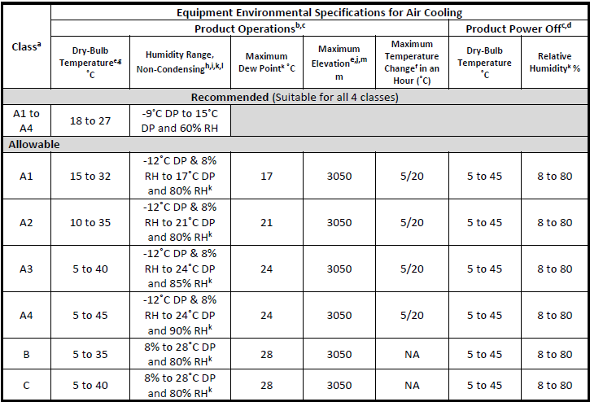
Parametri ASHRAE
ASHRAE 2015 Thermal Guidelines
Bisogna considerare che in un Data Center potrei avere attrezzature vecchie non idonee a certe condizioni ambientali!

Slide 17
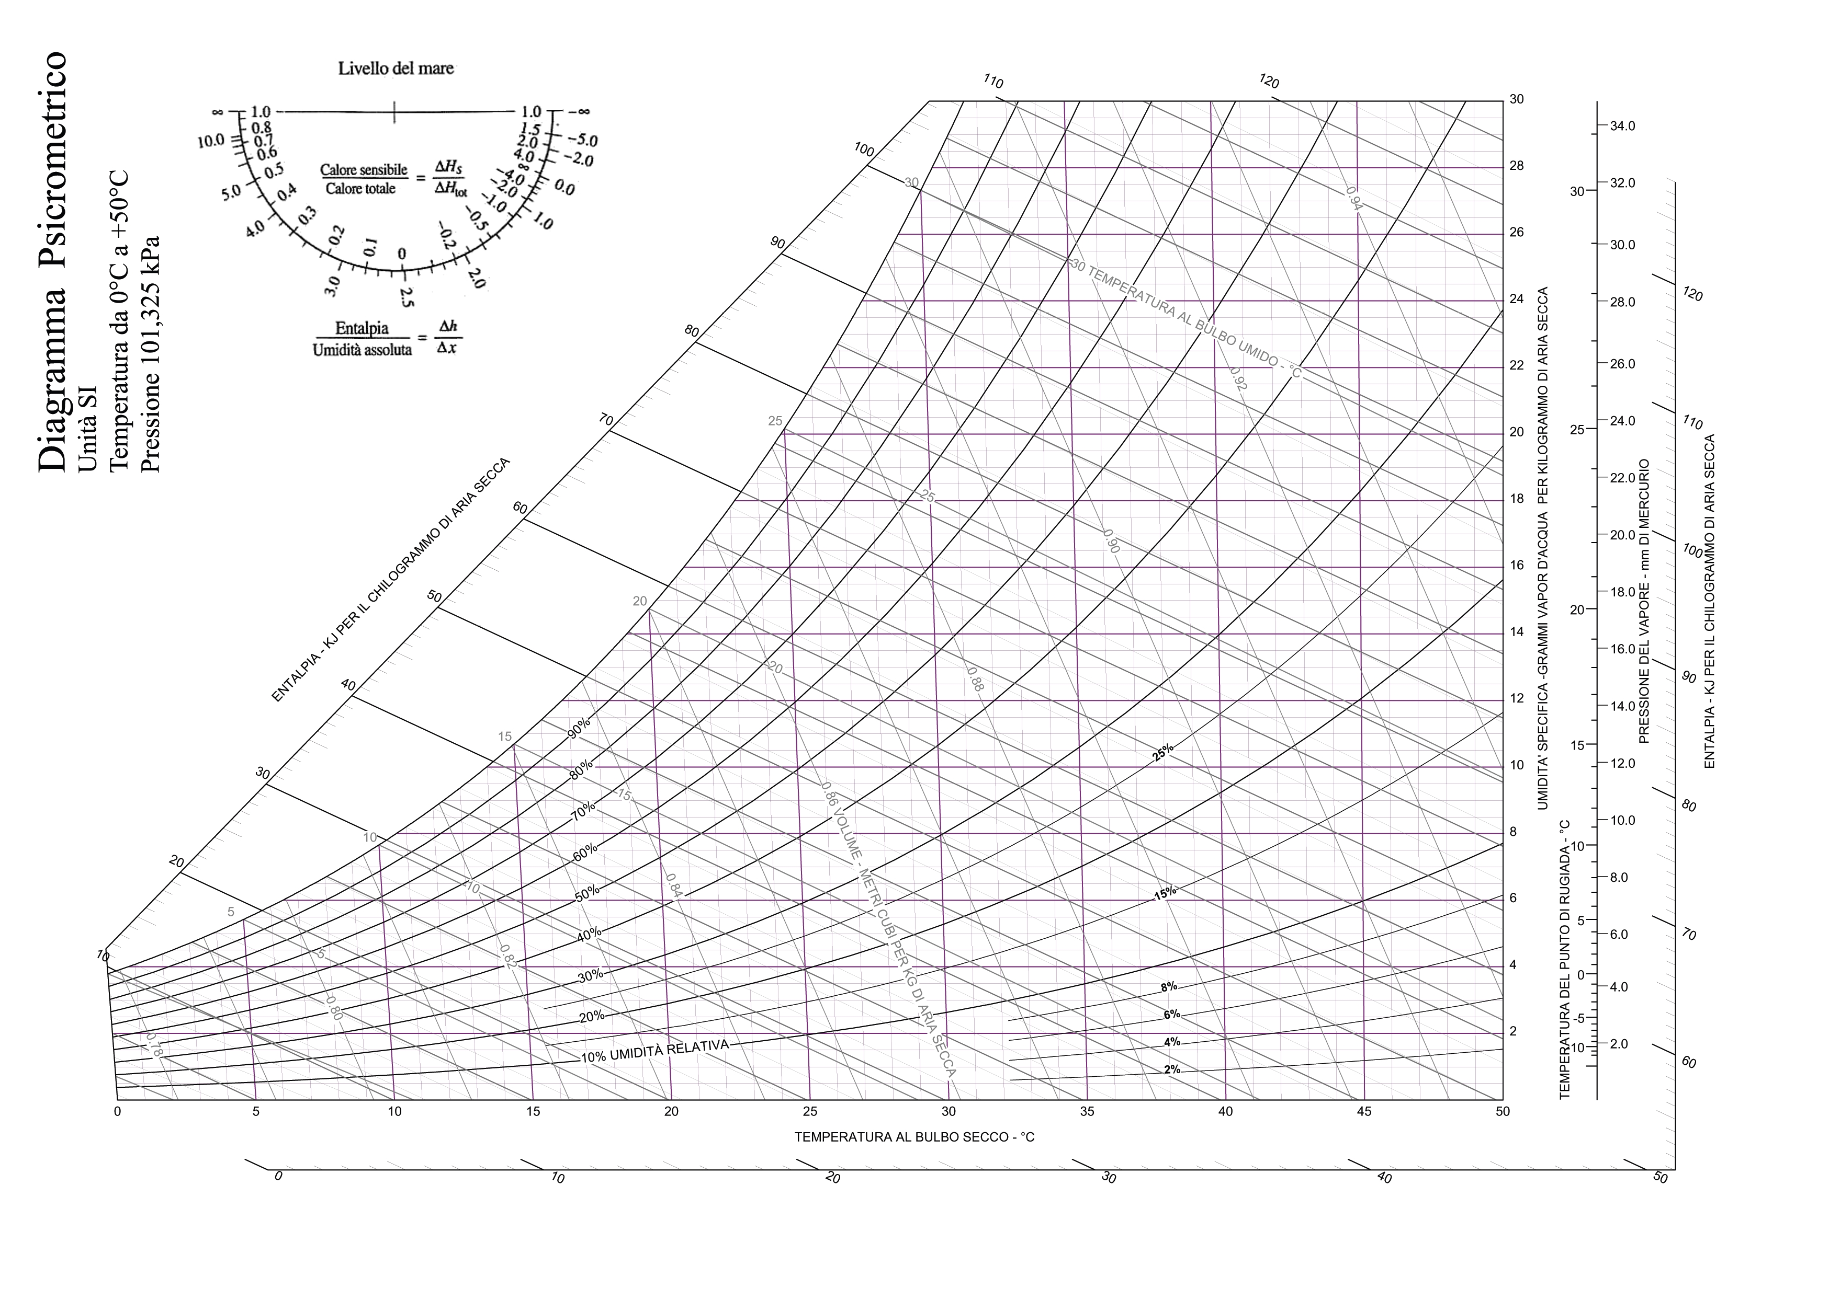

Slide 18
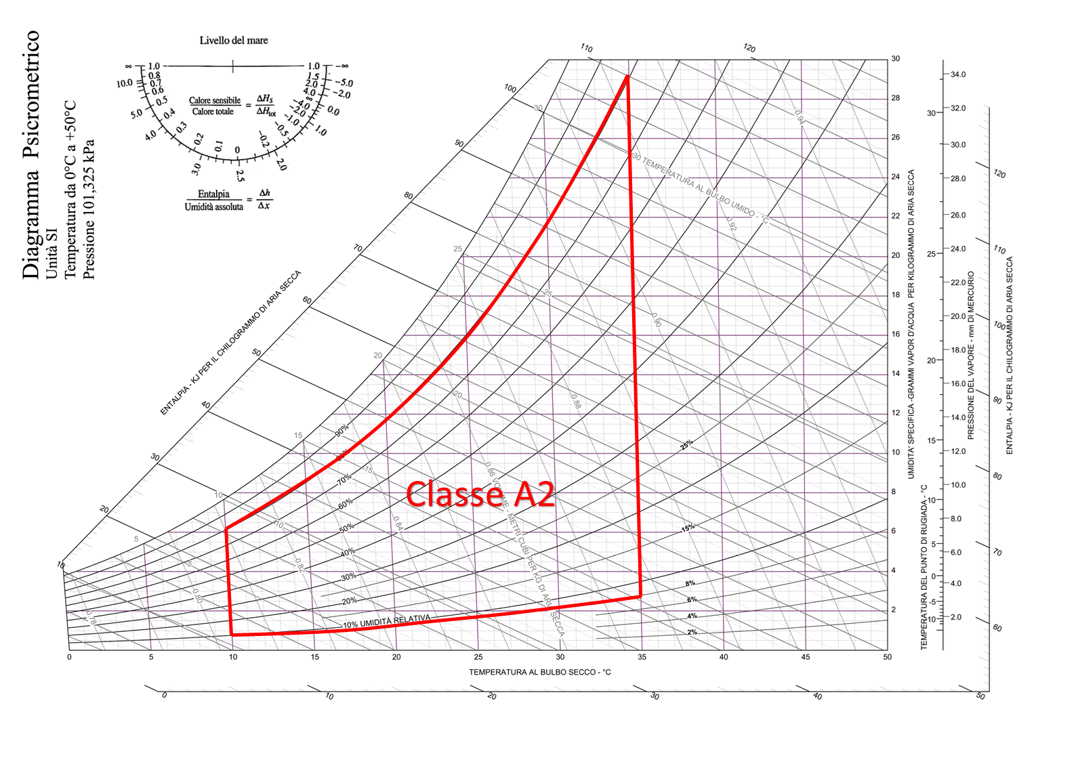

Slide 19
Parametri ASHRAE
ASHRAE TC 9.9 prevede un aumento del salto termico dell’aria tra ingresso e uscita delle macchine. I sistemi di controllo della velocità dei ventilatori possono ridurre la velocità per ottenere una temperatura di uscita costante.
  Tout più elevate (= più economico da raffreddare)
  Minore potenza per la ventilazione
Temperatura di espulsione fino a 60°C sono considerate «normali»
Conseguenze per cavi e altri componenti

Slide 20
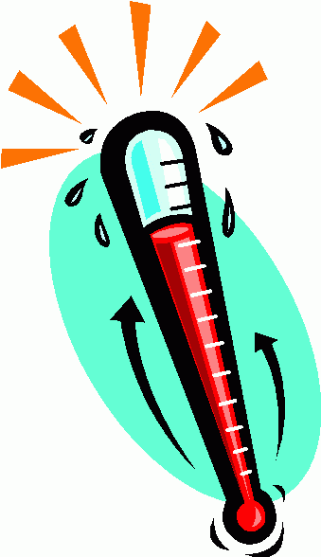
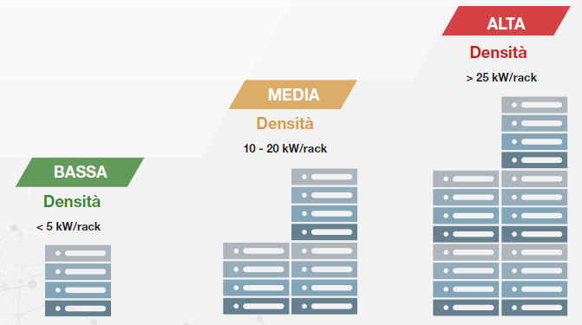
Densità IT
L’aumento delle prestazioni dei microprocessori, porta ad un aumento costante delle densità di potenza generata.
https://www.melcohit.com/EN/Products/3/ITCooling/

Slide 21
Densità IT
Importante capire i limiti dei sistemi di raffreddamento
Sistemi h24, anche piccoli risparmi diventano importanti

Slide 22
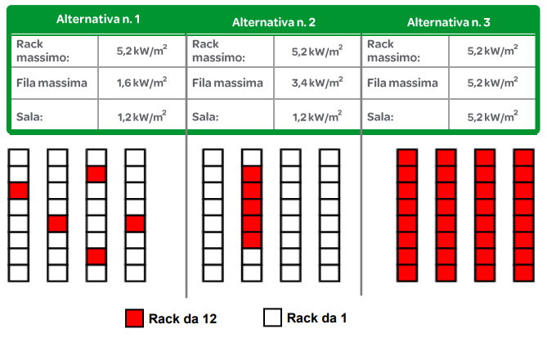
Distribuzione dei carichi IT
Il valore nominale totale dell'impianto di alimentazione e del sistema di raffreddamento è dato, semplicemente, dalla somma della potenza consumata dai carichi
Il problema principale correlato alla variazione e ai valori di picco della densità di alimentazione riguarda la distribuzione di aria e alimentazione all'interno del Data Center
https://download.schneider-electric.com/files?p_Doc_Ref=SPD_SADE-5TNRK6_IT

Slide 23
Distribuzione dei carichi IT
Esempio White Paper APC
Impianto di blade server formato da sei frame di blade server 7U in un rack 42U, in cui il telaio di ogni blade consuma 3 kW per un fabbisogno totale di 18 kW
18 kW per raffreddamento
Il sistema richiede 1180 L/s di aria fredda
Se non assicuro altrettanta aspirazione di aria calda rischio ricircolo e surriscaldamento.
Punti chiave
Fornire 1.180 L/s di aria fredda all'armadio
Rimuovere 1.180 L/s di aria di scarico calda dall'armadio
Mantenere l'aria di scarico calda lontana dalla presa di aspirazione dell'aria
Assolvere a tutte queste funzioni in modo ridondante e senza interruzioni

Slide 24
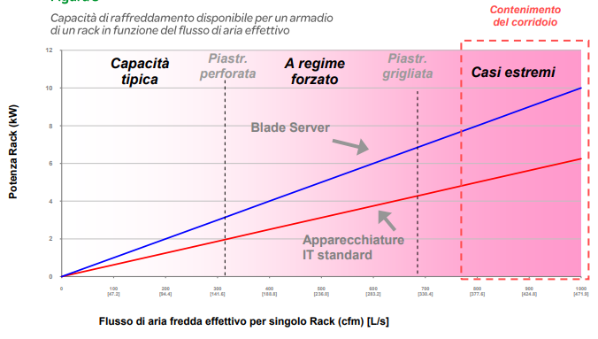
Distribuzione dei carichi IT
Fornire 1.180 L/s di aria fredda all'armadio
(ΔT=11 °C)
In media una piastrella forata eroga 142 L/s
Servono 8 piastrelle!
I blade server richiedono in media il 40% in meno di aria
Le piastrelle grigliate alterano drasticamente i gradienti di pressione sotto il pavimento e modifica il flusso d'aria nelle aree circostanti

Slide 25
Distribuzione dei carichi IT
Rimuovere 1.180 L/s di aria di scarico calda dall'armadio
Per reintrodurre l'aria nel sistema di raffreddamento si può ricorrere a tre metodi: attraverso la stanza, attraverso un condotto oppure attraverso il plenum di aspirazione a soffitto.
Spesso il soffitto è poco più in alto degli armadi, probabile il ricircolo
Come avviene per il lato alimentazione, i tentativi di fornire una capacità di ritorno dell'aria superiore a 189 L/s per ogni rack su un'area vasta richiedono una progettazione specializzata per garantire che il sistema abbia la ridondanza e offra le prestazioni necessarie.

Slide 26
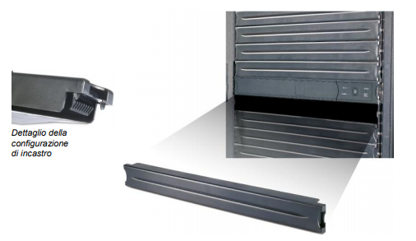
Distribuzione dei carichi IT
Mantenere l'aria di scarico calda lontana dalla presa di aspirazione dell'aria
Importante evitare i ricircoli di aria!
Scendono le prestazioni di scambio termico!

Slide 27
Distribuzione dei carichi IT
Assolvere a tutte queste funzioni in modo ridondante e senza interruzioni
In sistemi ad alta densità lo spegnimento di un CRAC/CRAH può alterare significativamente la velocità dei flussi nel plenum
Prima che i generatori si attivino l’aumento di temperatura in sala può essere eccessivo
Necessario mantenere attive pompe e ventole dei CRAC/CRAH

Slide 28
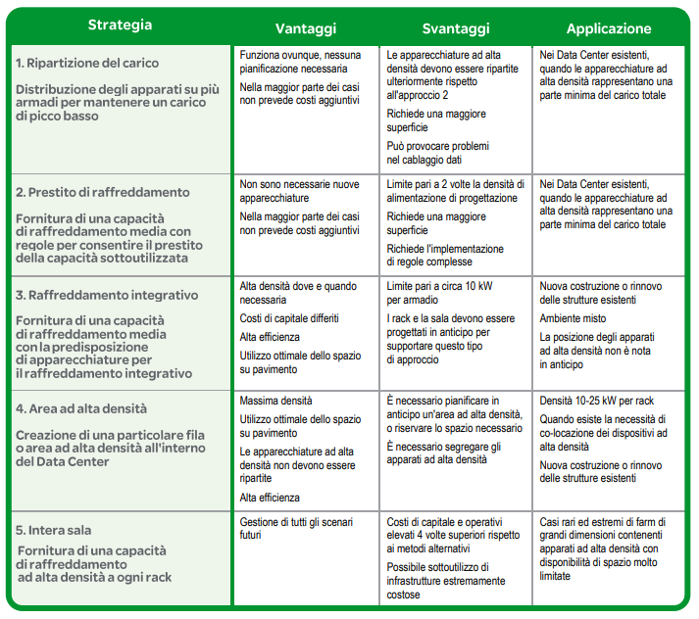
Distribuzione dei carichi IT
Strategie per il raffreddamento di armadi ad alta densità

Slide 29
Soluzioni per raffreddamento
BASSA DENSITÀ
<5 kW/rack
Sistema tradizionale
il sistema di raffreddamento tende a mantenere stabile le condizioni medie della sala ma senza tener conto dei bisogni dei singoli server.
Temperatura di sala intorno a 18-24 °C
CRAC
Computer Room Air Conditioning
Unità ad espansione diretta
Ciclo frigorifero in ogni unità
CRAH
Computer Room Air Handler
Scambiatori di calore collegati a un circuito ad acqua refrigerata
Problematiche
Disuniformità della temperatura in ingresso ai server
Mescolamento aria calda/fredda
Se Tin troppo alta possibile blocco dei server
Se Tout scende peggiora efficienza ciclo frigo

Slide 30
Soluzioni per raffreddamento
BASSA-MEDIA DENSITÀ
<5 kW/rack
Corridoio caldo/freddo
Riduce mix aria calda/fredda
Aria portata dove serve, davanti ai rack
Flessibile, facile inserire nuovi rack
Bassi costi
Facile gestire ridondanza flussi d’aria
Problematiche
Disuniformità della temperatura in ingresso ai server
Mescolamento aria calda/fredda
Se Tin troppo alta possibile blocco dei server
Se Tout scende peggiora efficienza ciclo frigo

Slide 31
Soluzioni per raffreddamento
Corridoio caldo/freddo
Fan wall
Parete di scambiatori aria-acqua
Macchine per raffreddamento concentrate in una parete
Ventilatori aspiranti o prementi
Utilizzabili in sistemi compartimentati
BASSA-MEDIADENSITÀ
<5 kW/rack

Slide 32
Soluzioni per raffreddamento
MEDIA DENSITÀ
10-20 kW/rack
Compartimentazione fisica
Separazione tra aria calda e fredda
Uniformità della temperatura in ingresso ai server
Maggiore temperatura di ritorno (aumenta efficienza ciclo frigo)
Possibilità di aumentare la temperatura in ingresso ai server
Maggiori densità di potenza
Aumenta l’efficienza del Data Center

Slide 33
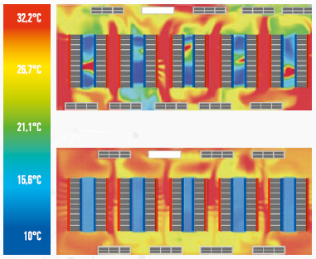
Soluzioni per raffreddamento
Compartimentazione
MEDIA DENSITÀ
10-20 kW/rack

Slide 34
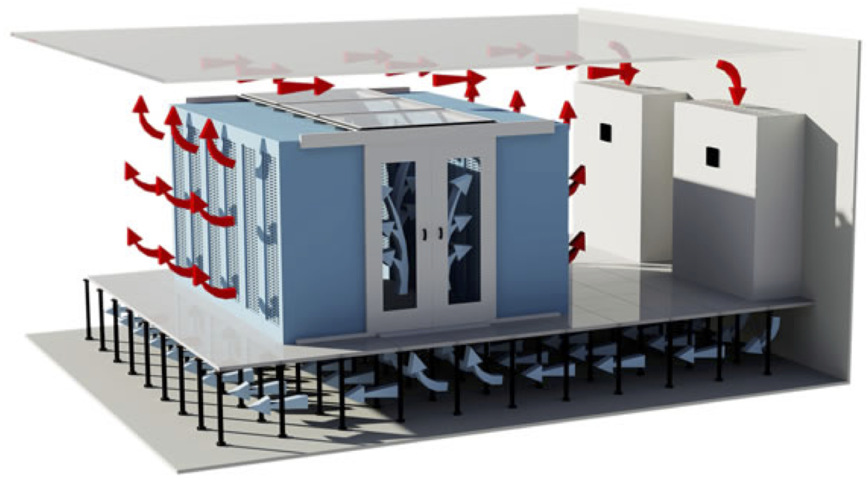
Soluzioni per raffreddamento
MEDIA DENSITÀ
10-20 kW/rack
Compartimentazione
Quantità d’aria immessa dipende dal numero di griglie
Fughe nel pavimento portano a mescolamento
Da verificare la compatibilità con sistemi anti incendio
Corridoio freddo
Corridoio caldo
Verificare l’operabilità delle macchine fuori dal corridoio
Possibilità di installare macchinari a bassa densità nell’ambiente esterno
Evita problemi di comfort per il personale
Temperature elevate nel corridoio per la manutenzione

Slide 35
Soluzioni per raffreddamento
ALTA DENSITÀ
>25 kW/rack
Compartimentazione
+
raffreddamento localizzato
Massimizzare la capacità interna dell’infrastruttura
Eliminare gli hot-spot
Ridurre lo spazio occupato

Slide 36
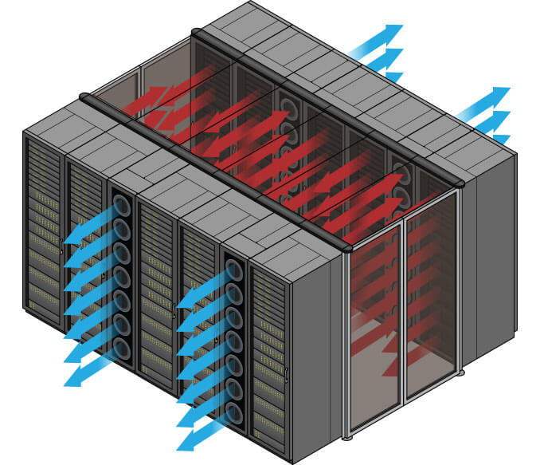
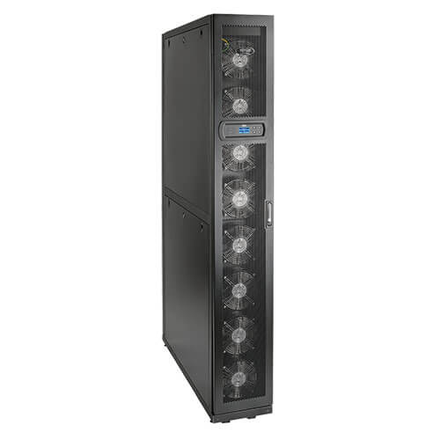
Soluzioni per raffreddamento
ALTA DENSITÀ
>25 kW/rack
In Row
Utilizzati in sistemi compartimentati
Alimentati da acqua refrigerata o fluido refrigerante
Installati tra i rack
Adatti ad elevate densità di potenza
Equipaggiabili con sistemi di controllo umidità
Facilità di ridondanza
Possono evitare il pavimento rialzato e/o camino

Slide 37
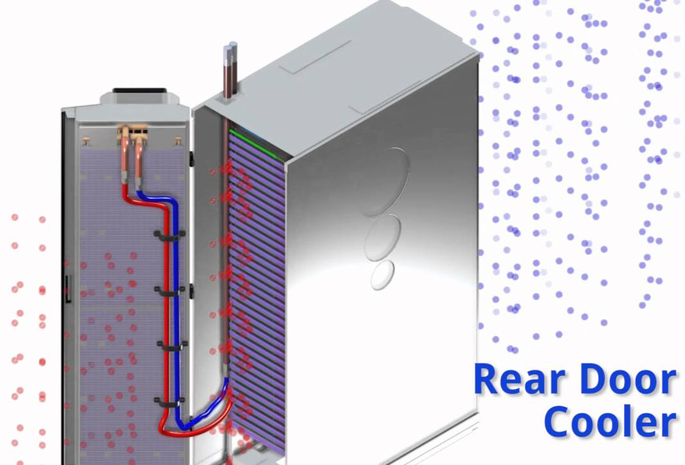
Soluzioni per raffreddamento
Rear Door
Sistema compatto
Può utilizzare acqua o fluido refrigerante
Soluzione per gestione di hot spot
Non influenza il resto della sala
Installabile nel retro del rack, apribile per manutenzione
Può essere dotato di ventole per aumentare lo scambio termico
Vincolo di portare il fluido refrigerante ad ogni singolo rack
ALTA DENSITÀ
>25 kW/rack

Slide 38
Soluzioni per raffreddamento
Free Cooling
Diretto
Se T_{ext} < T_{set} immetto aria esterna in sala.
Problemi di umidità e sporcizia
Posso usare dei filtri
Per T_{ext} troppo fredde posso premiscelare l’aria esterna con quella di sala
Indiretto
Aria
Se T_{ext} < T_{set} raffreddo aria interna con quella esterna tramite uno scambiatore.
Lo scambio termico riduce le finestre di operabilità
Acqua
L’acqua utilizzata nei CRAH viene raffreddata utilizzando aria esterna. Può essere totale o parziale, in questo caso il gruppo frigorifero lavorerà parzialmente
Il range di operatività del free cooling può essere ampliato tramite l’utilizzo del raffreddamento evaporativo o adiabatico

Slide 39
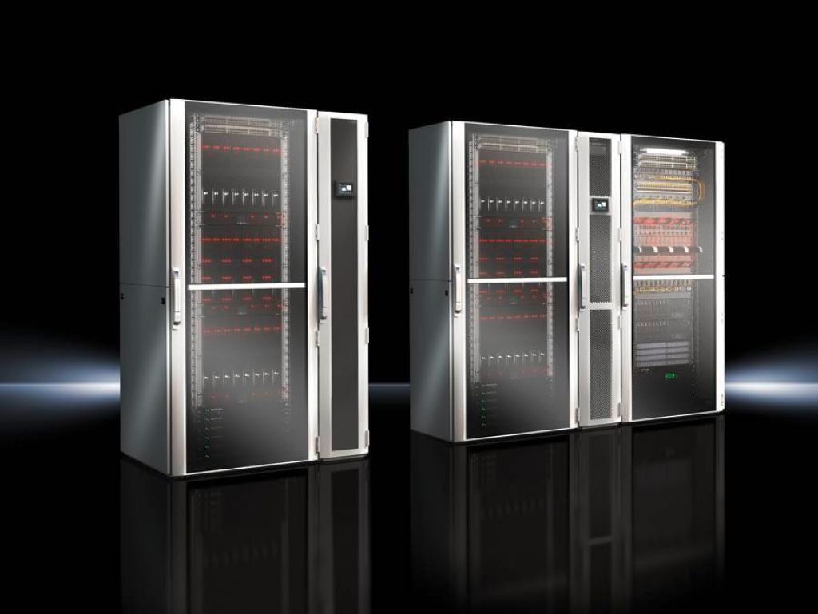
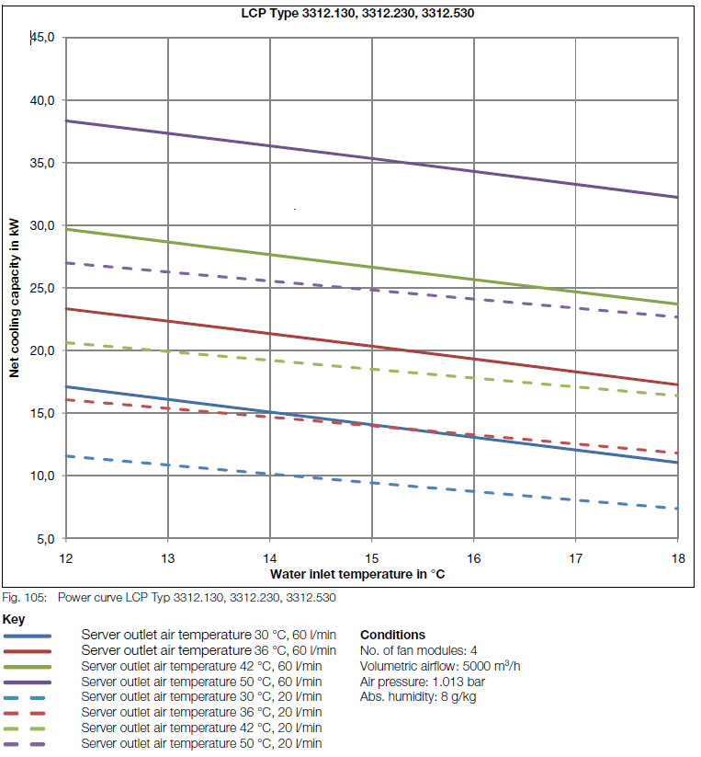
Dipendenza prestazioni/condizioni di esercizio
Importante capire che le prestazioni dichiarate sui datasheet dipendono dalle condizioni di esercizio!!!
https://www.rittal.com/it-it/product/show/variantdetail.action?categoryPath=/PG0001/PG0168KLIMA1/PGR1951KLIMA1/PG1023KLIMA1/PRO34169KLIMA&productID=3311410

Slide 41


ESEMPIO AUMENTO TEMPERATURE CNAF
Aumento T acqua in uscita dai chiller
Se T_{eva}
COP
1
$${COP}_{r,Carnot}=\frac{T_{eva}}{T_{cond}−T_{eva}}$$
Se T_{cond}
COP
2
Si allarga la finestra per freecooling
Aumenta l’efficienza dello scambiatore

Slide 42
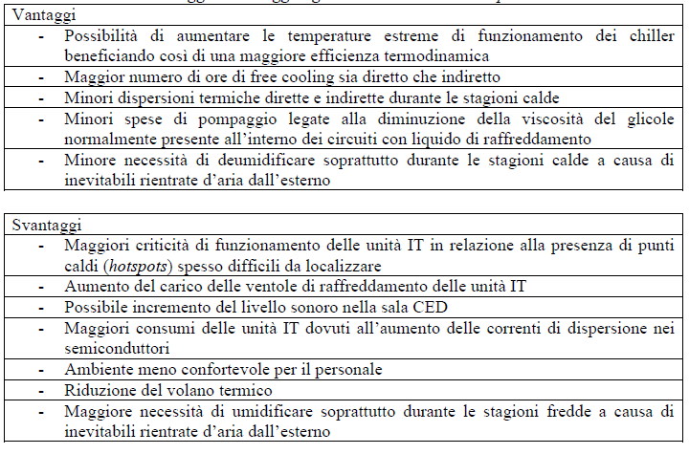
ESEMPIO AUMENTO TEMPERATURE CNAF

Slide 43

ESEMPIO AUMENTO TEMPERATURE CNAF
°C
kW
il modello stima un risparmio annuo del 15% circa sulla spesa in energia elettrica per il funzionamento dei chiller

Slide 44
ESEMPIO AUMENTO TEMPERATURE CNAF

Slide 45
Grazie per l’attenzione

